Slide 1


2023년 7월 28일 Study Meeting
상식 기반 QA 모델에서의 그래프 순환 구조의 영향
Influence of Graph Cyclic structure on Common Sense - based QA models
정지$원$
성균관대학교 인공지능학과
석사과정
jwjw9603@g.skku.edu

Slide 2
Influence of Graph Cyclic structure
Contents
01
Progress
My method
사용 모델

Slide 3
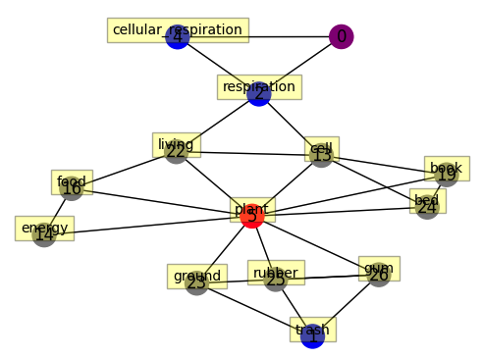
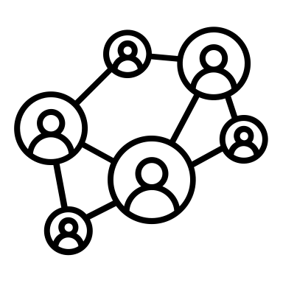
My Method
Q. “Cellular respiration’s trash is”
A. a bug’s treasure B. a cow’s treasure C. a plant’s treasure D. everyone’s trash
Make template(text) about Cycles
How to??
respiration – causes - living
living – related to - cell
comparison with QA context
Using similarity(e.g. cos sim, retrieval)
cell – related to - respiration
Cycle injection
Graph Encoder??
Using GSC
Graph Augmentation or Reranking
Notes:
c

Slide 4
My Method
Q. “Cellular respiration’s trash is”
A. a bug’s treasure B. a cow’s treasure C. a plant’s treasure D. everyone’s trash
+ Noun chunk node
Noun chunk node to make more cycle
Noun chunk can help to reason QA task
…
…
Cellular respiration's trash
a plant’s treasure
Notes:
c

Slide 5
My Method
Make template(text) about Cycles
respiration – causes - living
living – related to - cell
CP1
cell – related to - respiration
…
…
Cellular respiration's trash
a plant’s treasure
Passage from BM25
cp1
cp2
…
cpN
Passage from DPR
cp1
cp2
…
cpN
+
QA context
Cellular respiration’s trash is a plant’s treasure.
It is used for Query
Notes:
c

Slide 6
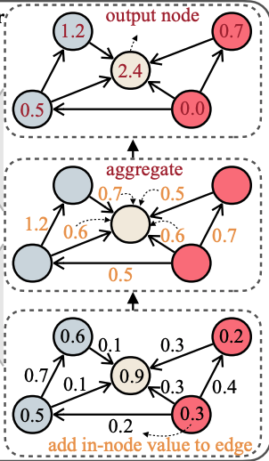
My Method
Passage from BM25
# N개의 Cycle Passage
cp1
cp2
…
cpN
Cross Encoder
Passage from DPR
# N개의 Cycle Passage
cp1
cp2
…
cpN
+
Reranking
QA context
Cellular respiration’s trash is a plant’s treasure.
Cycle Passage 1
Cycle Passage 5
Top-K Cycle passage
GSC
…
Cycle Passage K
Graph Pruning Based Cycle Passage
Top-k개 속하지 않는 or 하위 K개의 사이클에 속한 에지들을 자른다면??
MLP/ attention
MLP는 질문 노드와 답변 노드간의 path를 단순히 MLP에 넣기
Notes:
c

Slide 7
사용 모델
Details
두 개 이상의 단어로 연결된 합성어 같은 단어들이 끊어질 경우 그 의미를 잃을 수 있다.
이러한 단점을 보완하기 위해 “Noun chunk Node”를 추가해보자.
이 노드는 두 가지의 에지 타입을 가진다.
Noun chunk 과 연결된 에지
모든 노드들 (Q, A, O, C) 과의 연결
더욱더 많은 사이클 발생
…
…
Cellular respiration's trash
a plant’s treasure
Notes:
c

Slide 8
사용 모델
Details
Make template(text) about Cycles
Subgraph에서 Cycle Triple 추출
추출된 triple의 relation(edge)을 text로 변경하여 passage로 변경
문장의 앞에 <BOS>, 끝에 <EOS>
하나의 사이클이 하나의 Cycle passge
Cycle Passage는 Dense Retrieval 방법론인 DPR과 Sparse Retrieval인 BM25에 Document로서 사용됨
Sparse Retrieval(BM25) : query의 단어(term)가 각 doc에 얼마나 자주 등장하는가를 기반으로 query와 doc의 영향성 평가
Dense Retrieval(DPR) : query와 doc의 dense vector간 유사도를 통해 query와 doc의 연관성 평가
두 가지 방법을 보완하기 위해 두 방법 모두 사용함
Question 과 Answer candidate는 concat되어 Query로 사용됨
respiration – causes - living
living – related to - cell
CP1
cell – related to - respiration
Passage from BM25
cp1
cp2
…
cpN
Passage from DPR
cp1
cp2
…
cpN
+
Cellular respiration’s trash is a plant’s treasure.
QA context
Notes:
c

Slide 9
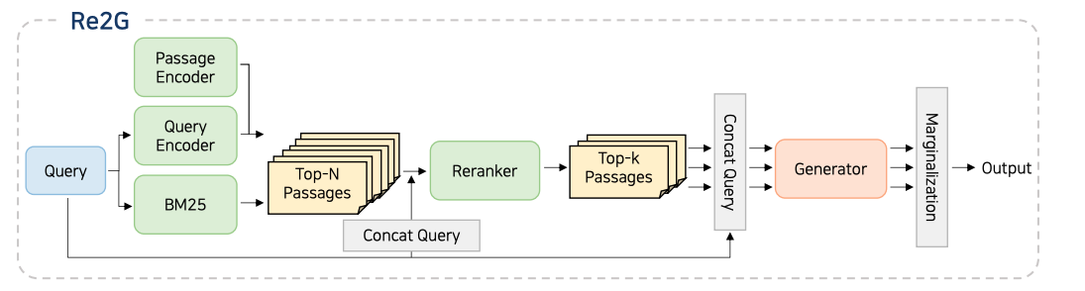
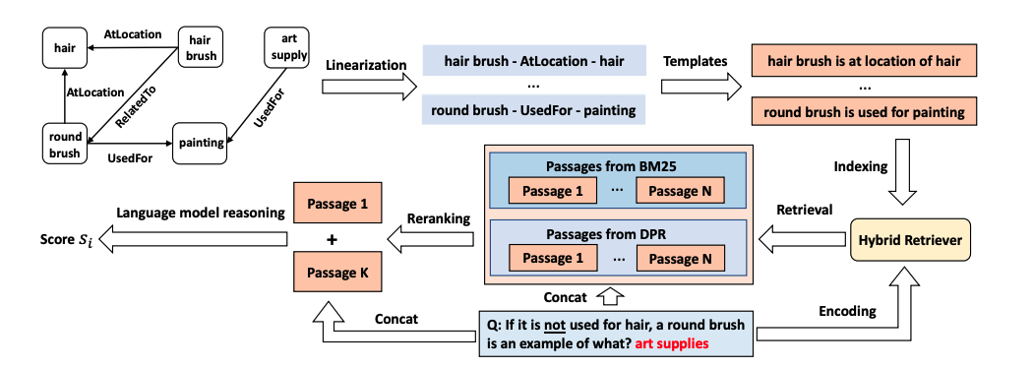
사용 모델
References about Retriveal Method
DPR retrieval 결과와 BM25 retrieval 결과를 reranking해서 query와 관련된 passage를을 찾는 모델
GLASS, Michael, et al. Re2G: Retrieve, rerank, generate. arXiv preprint arXiv:2207.06300, 2022.
위 모델의 방법론을 KG + PLM 모델에 사용한 방법론으로 generator을 제외하곤 비슷한 형태
LI, Shiyang, et al. Graph Reasoning for Question Answering with Triplet Retrieval. arXiv preprint arXiv:2305.18742, 2023.
Notes:
c

Slide 10
My Method
Cellular respiration’s trash is a plant’s treasure.
QA context
Details
+ concat
# N개의 Cycle Passage
Reranking
Cross Encoder
Cycle Passage 1
Cycle Passage 5
Top-K Cycle passage
# N개의 Cycle Passage
…
Cycle Passage K
GSC
Graph Pruning Based Cycle Passage
Top-k개 속하지 않는 or 하위 K개의 사이클에 속한 에지들을 자른다면??
Triple을 passage로 변환 후 ranking을 매기는 과정에서 passage의 임베딩이 정해지기 때문에 이 임베딩을 가져올 경우에는 GNN을 사용하기에 부적합함
그래서 GNN을 사용하기 위해선 임베딩 score기반으로 graph pruning을 진행하려고 함 (GNN 방법론)
높은 것을 강조하기보단 낮은 것을 제외하면 어떨까?
낮은 사이클에 속한 에지 masking
MLP와 Attention을 사용하여 Cycle-specific 하게 할 수 있는 방법은 뭐가 있을까..? (MLP 방법론)
Cycle triple을 사용하기 때문에 에지 기반으로 하면 좋을 것 같음
Top-K Cycle Passage에 들어가는 에지의 정보를 담을 수 있는 feature을 추가한다면?
MLP/ attention
MLP는 질문 노드와 답변 노드간의 path를 단순히 MLP에 넣기
Notes:
c

Slide 11
My Method
Reranking
score
CLS
Cross Encoder
# 2N개의 Cycle Passage
Cellular respiration’s trash is a plant’s treasure.
sep
Notes:
c

Slide 12
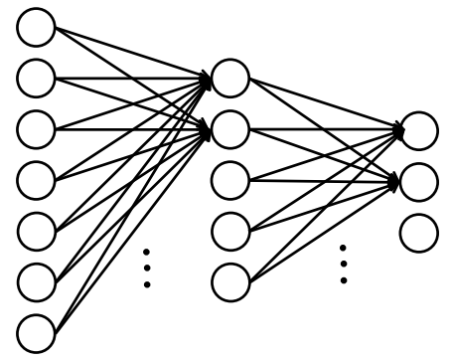
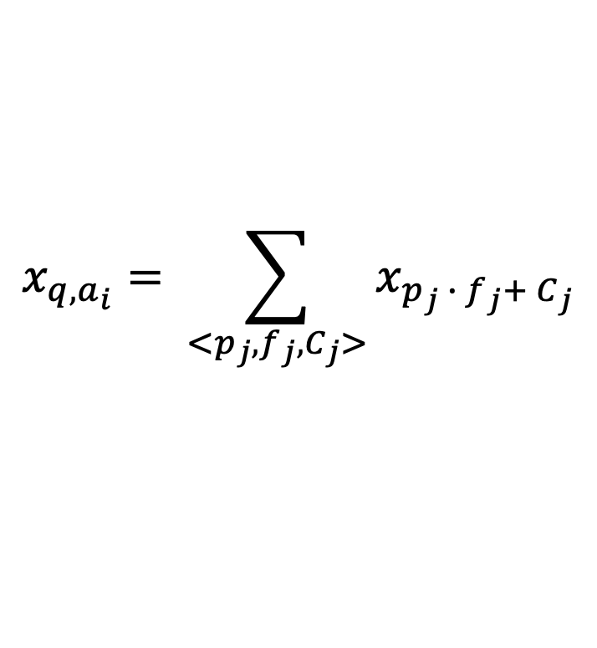




My Method
Path based MLP
Cp count
Frequency
Relation Paths
MLP
1
2
0
1
…
3
1
2
1
…
$$x_{1}$$
$$x_{2}$$
$$x_{3}$$
$$x_{4}$$
…
…
$$x_{q,a_{i}}= \sum_{<p_{j},f_{j}, C_{j}>}{x_{p_{j} ∙ f_{j}+ C_{j}}}$$
Notes:
c₩1

Slide 13
감사합니다
발표 경청해 주셔서 감사합니다
정지원 성균관대학교 인공지능학과 석사 과정
jwjw9603@g.skku.edu

